Slide 1
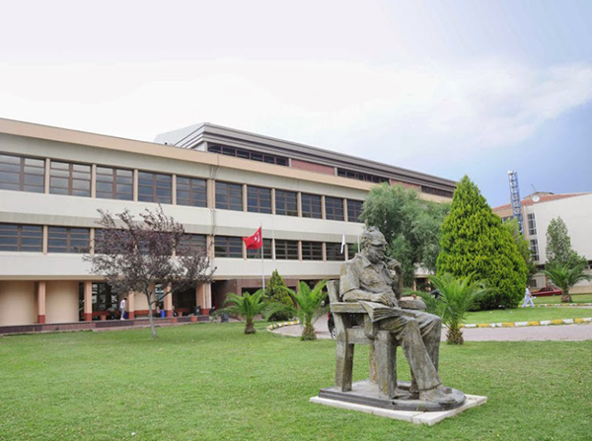
EGE ÜNİVERSİTESİ MERKEZ KÜTÜPHANESİ

Slide 2
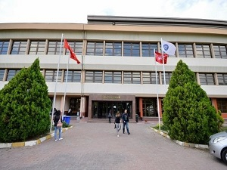
Üniversitemizin kuruluşu olan 1955 yılını takip eden 5 yılın sonunda 1961’de rektörlük binasının bir odasında büro olarak oluşturulan kütüphanemiz , kampüs içerisinde farklı birimlerde yaklaşık 69 farklı kütüphanenin 1999 yılında şimdiki binasında toplanmasıyla Merkez Kütüphane olarak üniversitemizde yapılanmıştır.

Slide 3
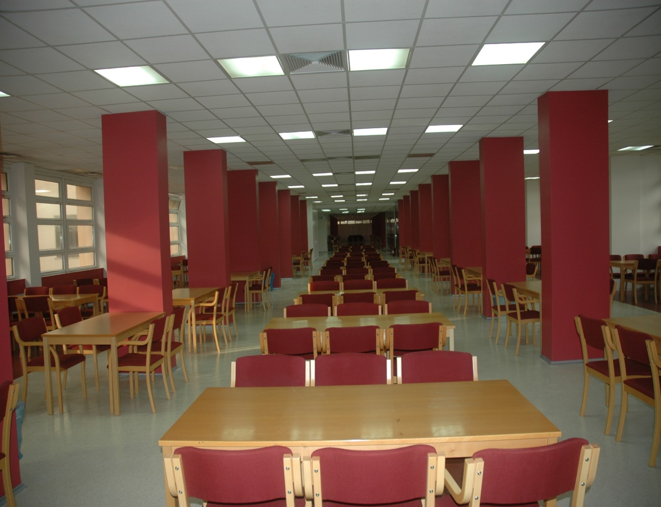
Türkiye`deki en büyük üniversite kütüphanelerinden biri olan Ege Üniversitesi Merkez Kütüphanesi`nde; 220.000 cilt kitap, 197.892 elektronik kitap, 46.954`in üzerinde elektronik derginin yanında 61 veri tabanı bulunmaktadır.

Slide 4
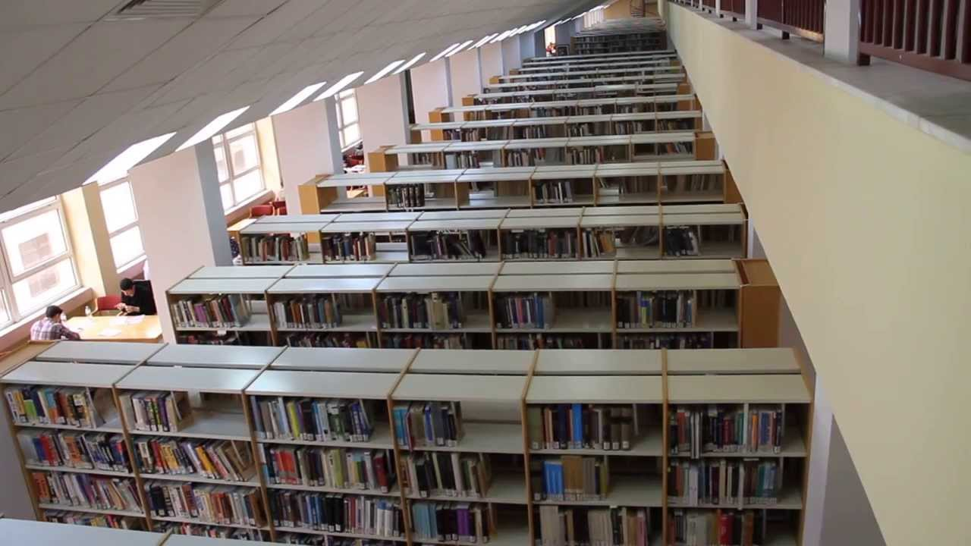
Kitapların açık raf sisteminde düzenlendiği ve aynı anda 2000 kişinin yararlanabildiği kütüphanemiz kablosuz internet erişimi (Eduroam) olanaklarına da sahiptir.
İçerisindeki çalışma alanlarından hafta içi 8-17 saatleri arası, sınav dönemlerinde ise 7 -24 saat yararlanma olanağı vardır.

Slide 5
Grup çalışma odası, bilgisayar odası ve 241 kişisel çalışma bölümünün bulunduğu kütüphanede, görsel ve işitsel materyaller koleksiyonu da yer almaktadır ve ayrıca nadir eserler dijital ortama aktarılmaktadır.
Üniversitemizin öğretim elemanları ve öğrencileri, elektronik bilgi kaynaklarına üniversite dışından da erişim sağlayabilmekte ve literatür tarayabilmektedirler.

Slide 6
Kütüphane bünyesinde, genel koleksiyon, danışma kaynakları, süreli yayınlar, öğretim materyalleri, tezler, sanat koleksiyonu, Atatürk kitaplığı, İzmir koleksiyonu, Özel koleksiyon, görsel - işitsel koleksiyonlar bölümleri bulunmakta; dil labaratuvarları, multimedya servisi , görme engelliler için işitsel yayınlar gibi hizmetler sunulmaktadır.

Slide 7
ÜYELİK İŞLEMLERİ
Kütüphanenin web sayfasından ya da ödünç verme bankosundan alınan ’Üyelik Formu’ doldurularak , Kütüphane ve Dokümantasyon Daire Başkanlığı ödünç verme bankosuna teslim edip üyelik yapılabilmektedir.

